Slide 1
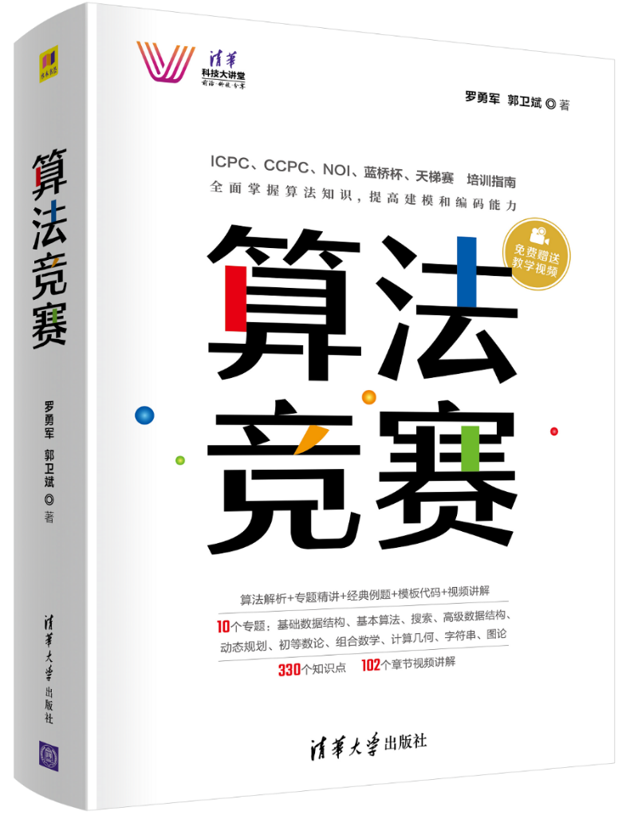
4.12 替罪羊树
《算法竞赛》清华大学出版社 罗勇军
不平衡率
替罪羊树的操作

Slide 2
概念
替罪羊树（ScapeGoat Tree）：最简单的BST树。
如果插入或删除树上的一个结点后，导致这个点所在的子树不再平衡，称这个子树的根结点为替罪羊，这棵子树将被摧毁和重建。

Slide 3
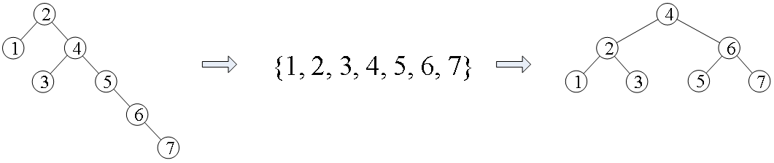
原理
简单而暴力的方法维护平衡：
如果发现树上有一棵子树不平衡了，就摧毁它
以中间元素为根，重新建一棵平衡的子树
(1)一棵不平衡的BST树 (2)摧毁(拍平，中序遍历) (3)重建(拎起来)

Slide 4
不平衡率
不平衡率alpha：一棵以u为根的子树，如果它的左子树或右子树占比大于alpha，就认为不平衡。
alpha取值范围：0.5 ≤ alpha ≤ 1
alpha = 0.5时，二叉树是绝对平衡的，表现为一棵满二叉树，每个结点的左右子树的数量几乎相同；
alpha = 1时，二叉树完全不平衡，退化成一条链状。
替罪羊树:用暴力的方法维持二叉树的平衡性在alpha内

Slide 5
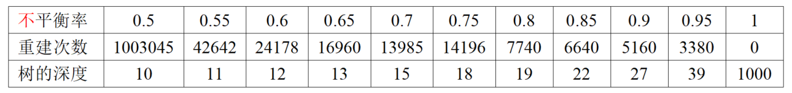
不平衡率的设置
alpha = 0.5，完全的平衡，每次插入都要重建二叉树。树的最大深度是10。
alpha = 1，对二叉树的平衡不做任何要求，重建次数为0，二叉树呈现一条链状，最大深度是1000。
alpha = 0.7，是一个较好的平衡率

Slide 6
操作
1. 插入和重建
插入时按BST树的规则，把元素x插入到以u为根的子树的一个空结点上；然后 判断子树u是否平衡，如果不平衡，就 重建。
2.删除和重建
“标记删除、保留位置”的小技巧。
删除树上的一个元素时，不将它所在的存储结点删除，而是标记这个结点的元素已被删除，并在计算它所在子树大小时将实际大小减1 。

